Slide 1
Навык для Алисы “Играй вместе”
Авторы: Гарафутдинов Артём, Панин Михаил

Slide 2
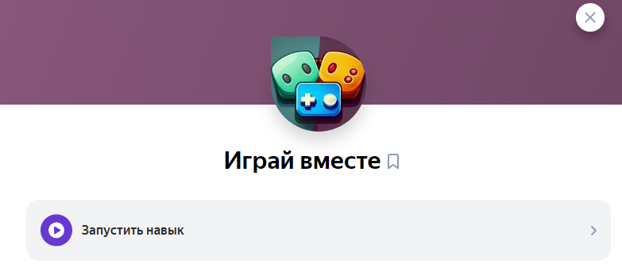
Идея навыка
Навык даёт пользователю возможность играть в классические игры. Пользователь может играть как онлайн, так и против компьютера. Пользователь может поднимать свой рейтинг

Slide 3
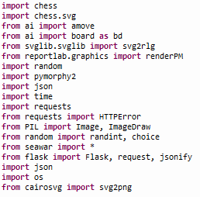
Стек технологий
Логика шахмат и отрисовка поля для него реализуется с помощью библиотеки chess. Для искусственного интеллекта-соперника в шахматах взят алгоритм из интернета (ai). Для корректной отрисовки поля используется библиотека cairosvg, так как библиотека отрисовывает поле в svg формате. pymorphy2 позволяет Алисе лучше понимать пользователя. Библиотека Pillow нужна для того, чтобы подогнать изображение под нужные размеры, а также чтобы отрисовать поле в морском бое, его мы делали сами. Сам навык работает на flask.

Slide 4
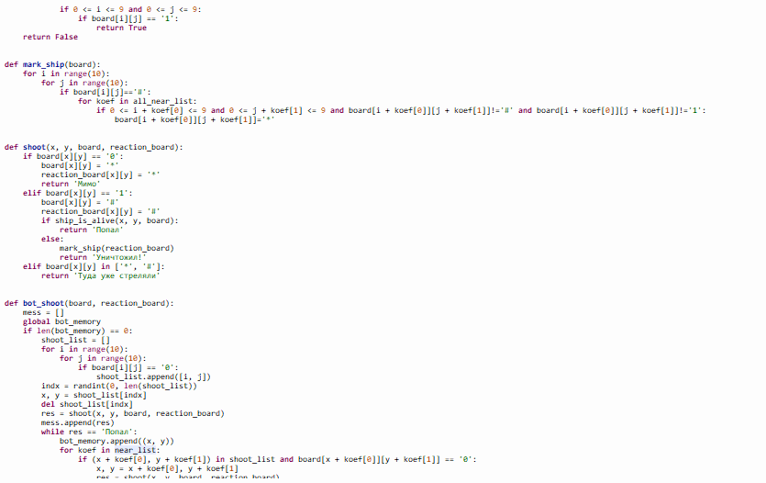
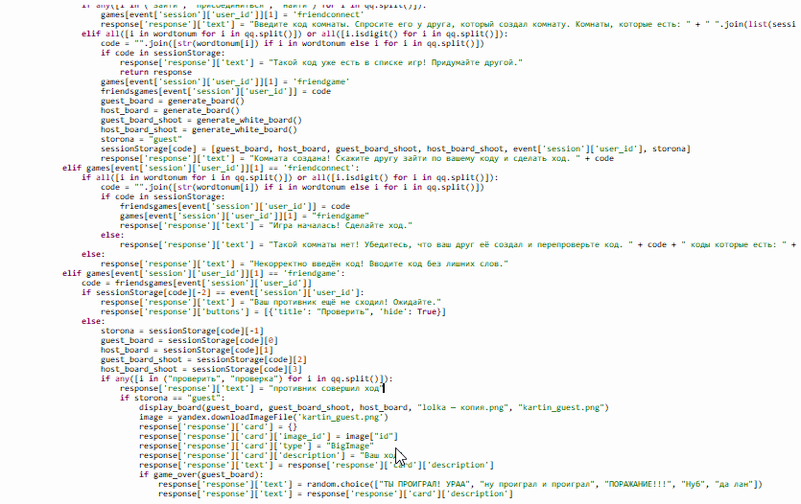
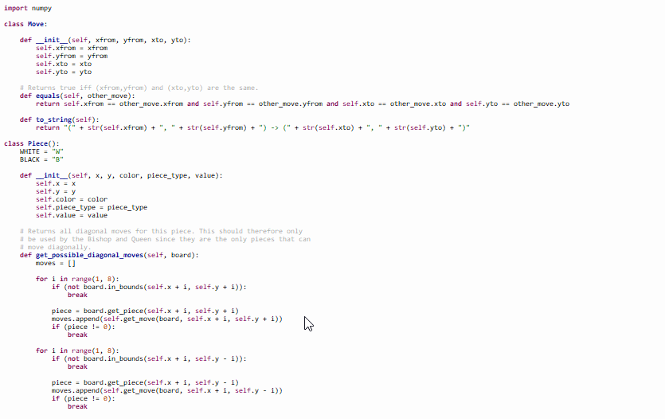
Программа состоит из 3-х основных файлов:

Slide 5
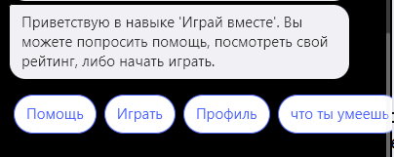
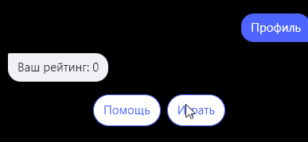
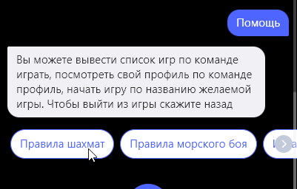
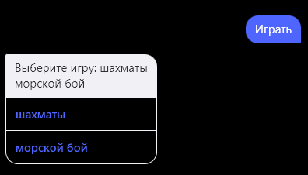
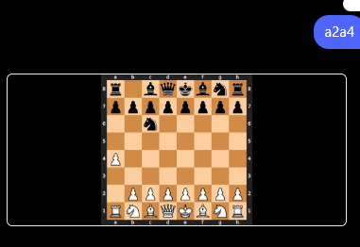
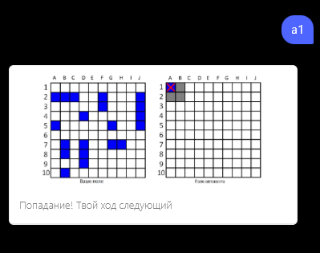

Slide 6
Спасибо за внимание!
Количество строк: Основной файл: 737 строк, Файл с логикой морского боя (написанный нами): 251 строка

